Slide 1

「지능화 파일럿 프로젝트」프로젝트 설계
친환경 공정을 이용한 광반응성 스마트 글라스 개발
2021. 09. 27
2020254002
고 정 재

Slide 2
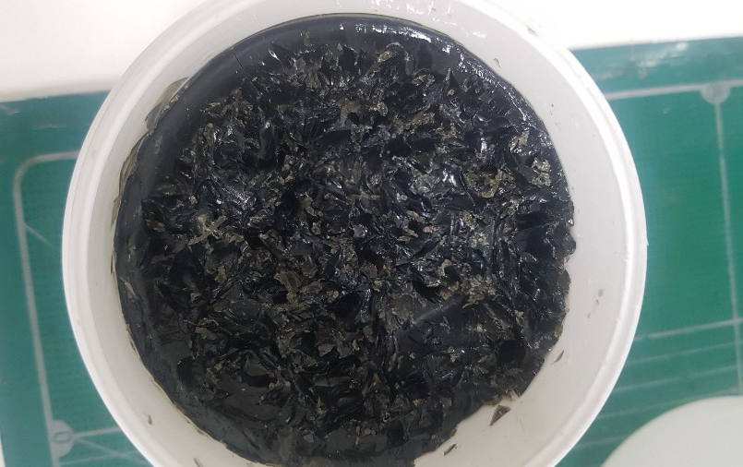
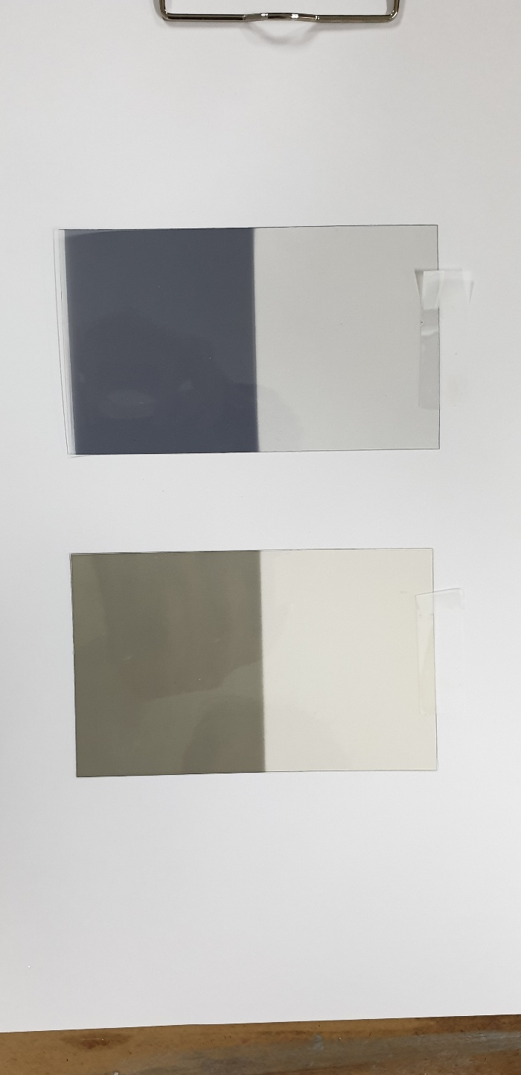
이번주 진행 사항
세부일정
진행사항 1) 친환경 광반응성 UV Resin 개발
- Photochromic Dye 분산기술 개발
- 투명성, 접착성이 우수한 Olygomer/Monomer 선정 및 Formulation 기술 개발
Photochromic Dye 함량별 조건 Test
Test.1
항목 | MODEL | 배합비
Photochromic Dye 1 | Photochromic Dye(Black) | 2pt
Photochromic Dye 2 | Photochromic Dye(Blue)
Olygomer | MNT-150SR | 50%
Monomer | MNT-M01 | 50%
개시제 | DOC-MX19S | 3%
첨가제 | SUD100 | 3%
Photochromic Dye(Black/Blue 혼합물)
사용 기재 필름(Test1)
- 상 : PC Film 0.2T - VL5400
- 하 : PC Film 0.1T - VL7600
특성 평가
- 두께 : 30um
- 변색 후 H.Z / T.T : 0.7% / 60.0%
- 변색 후 회복 속도 : 약 20분
Test.1 평가 이미지

Slide 3
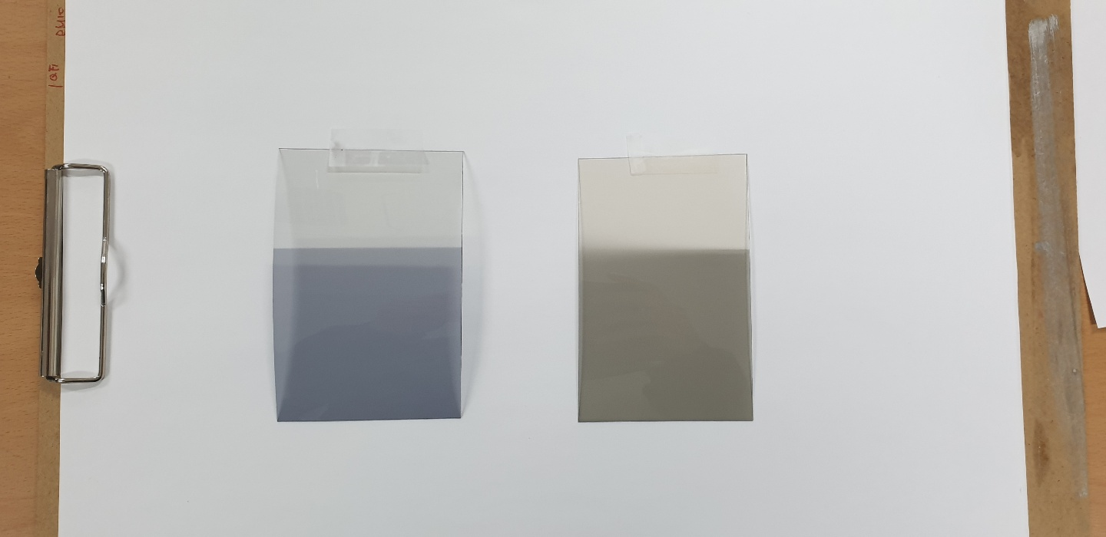
이번주 진행 사항
세부일정
Test.2
항목 | MODEL | 배합비
Photochromic Dye 1 | Photochromic Dye(Black) | 1.5pt
Photochromic Dye 2 | Photochromic Dye(Blue)
Olygomer | MNT-150SR | 50%
Monomer | MNT-M01 | 50%
개시제 | DOC-MX19S | 3%
첨가제 | SUD100 | 3%
사용 기재 필름(Test1)
- 상 : PC Film 0.2T - VL5400
- 하 : PC Film 0.1T - VL7600
특성 평가
- 두께 : 30um
- 변색 후 H.Z / T.T : 1.2% / 66.0%
- 변색 후 회복 속도 : 약 20분
Test.2 평가 이미지

Slide 4
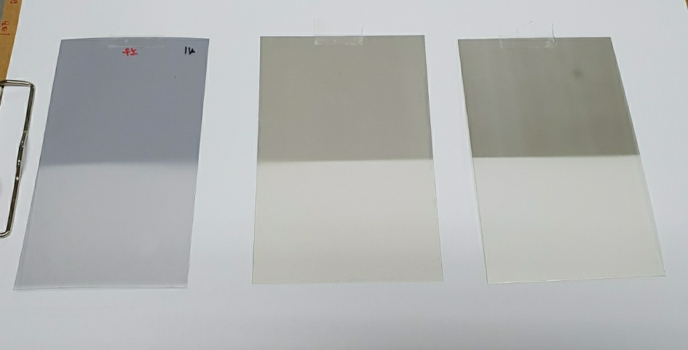
이번주 진행 사항
세부일정
Test.3
항목 | MODEL | 배합비
Photochromic Dye 1 | Photochromic Dye(Black) | 1pt
Photochromic Dye 2 | Photochromic Dye(Blue)
Olygomer | MNT-150SR | 50%
Monomer | MNT-M01 | 50%
개시제 | DOC-MX19S | 3%
첨가제 | SUD100 | 3%
사용 기재 필름(Test1)
- 상 : PC Film 0.2T - VL5400
- 하 : PC Film 0.1T - VL7600
특성 평가
- 두께 : 30um
- 변색 후 H.Z / T.T : 1.0% / 73.0%
- 변색 후 회복 속도 : 약 20분
Test.3 평가 이미지

Slide 5
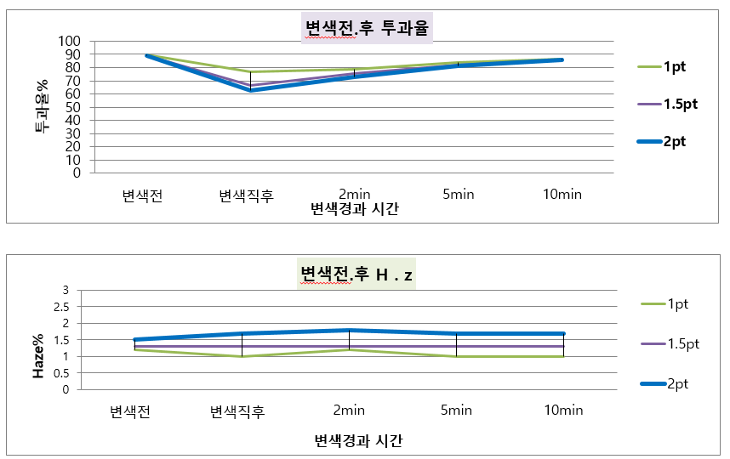
이번주 진행 사항
세부일정
진행사항 2) Photochromic 특성 평가 기술
- Oligomer 와 Photochromic dye 합성 후 Photochromic 기능 상실 여부 확인
- Photochromic dye 함량에 따른 색상 농도 및 투과도 확인.
변색 전.후 투과율 및 HAZE 측정 Data

Slide 6
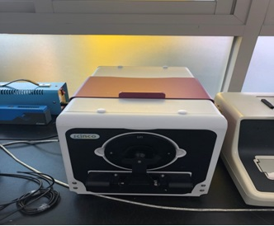
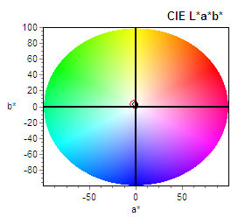
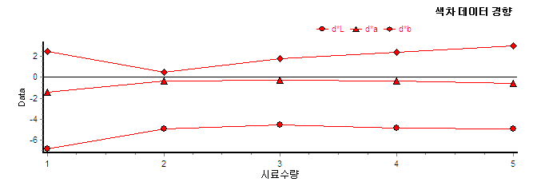
이번주 진행 사항
세부일정
광변색 고글 샘플의 투명성 확인을 위한 색차 값 측정
평가 샘플의 색차 Data 경향 및 Color Scale
<색차 측정기>
Test.1
Test.2
Test.3
색차 데이터 경향

Slide 7
다음주 진행 예정 사항
세부일정
예정 사항 1) Photochromic Material 기술
- 투과율/HZ/변색범위/회복시간 특성을 만족하는 Formulation 기술개발
- 개시제 함량에 따른 특성 분석
예정 사항 2) Photochromic Dye 함량별 Lab Test 결과 및 향후 진행 계획
- Photochromic Dye 함량별 3조건 테스트 결과 dye 함량 1.5pt 진행 예정
- 변색 후 회복 속도 10분 이상으로 첨가제 함량 조정 예정
- 부착력 확인을 위한 Lab / 라인 비교 검증 1, 2차 UV 광량 조건 테스트 예정

Slide 8
문제점 및 애로 사항
세부일정
문제점 및 애로 사항 1) 친환경 광반응성 UV Resin 개발
- 전문적인 분야가 아니여서 소재업체랑 협업 하면서 많은걸 알아가는 단계였던 것 같음
문제점 및 애로 사항 2) Photochromic 특성 평가 기술
- 만족할만한 조건을 만들고 특성 평가하는데 반복 평가가 필요하다고 생각됨

Slide 9
주요 일정
세부일정
세부 추진일정 | 주차 |  |  |  |  |  |  |  |  |  |  |  |  |  |  | 비고
 | 1 | 2 | 3 | 4 | 5 | 6 | 7 | 8 | 9 | 10 | 11 | 12 | 13 | 14 | 15
프로젝트 계획 수립
사전 시장 조사 및 제조기술 조사
친환경 광반응성 UV Resin 개발 및 양산성확보
설비유닛 기술개발 및 양산성 확보
공정 기술개발 및 양산성 확보
시제품 개발
결과 보고

Slide 10
감사합니다

